Slide 1
У чёрного моря
Артемьевой Анастасии 4 «А» класса

Slide 2
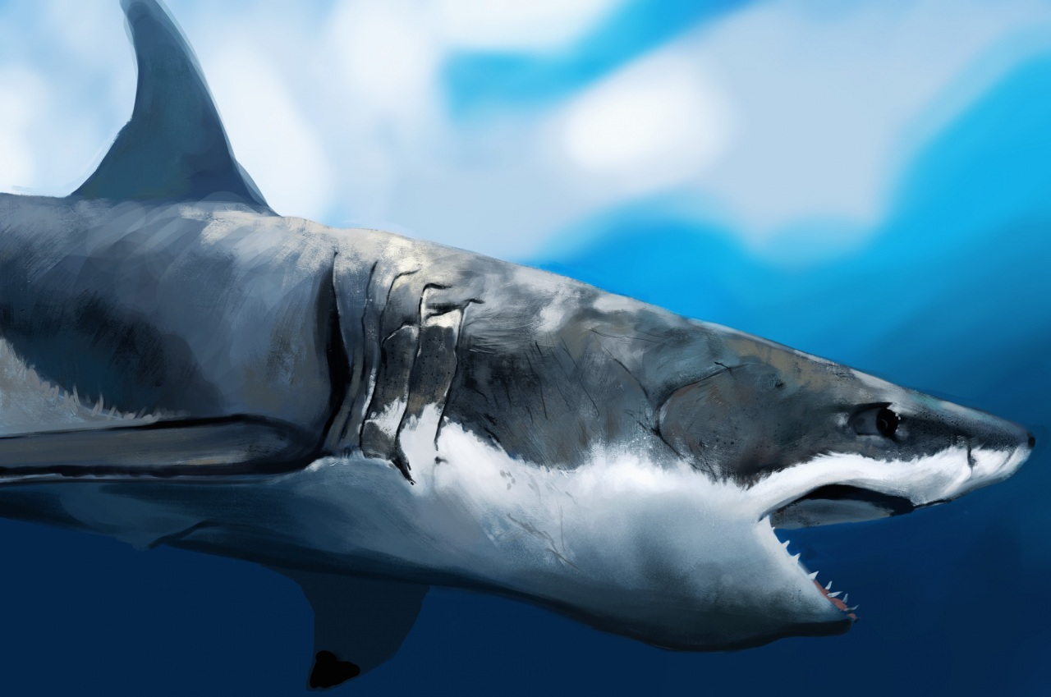
Акула

Slide 3
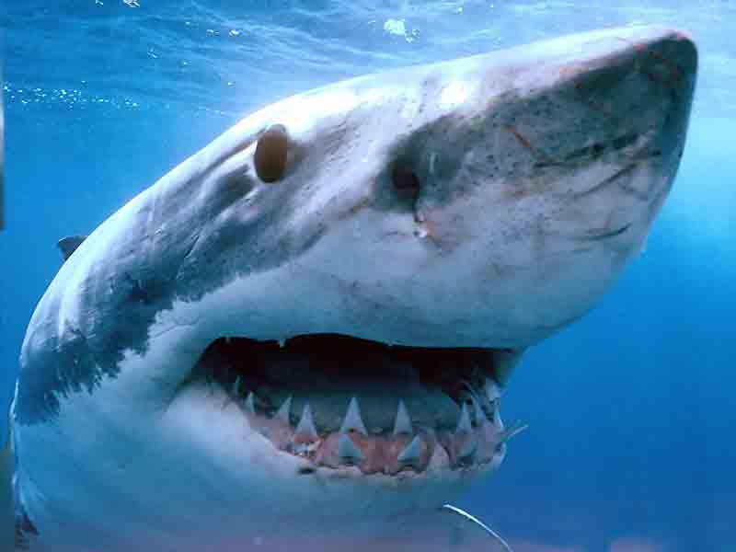
Акула

Slide 4
Акула
Акула - идеальный хищник, которого природа удачно создала еще миллионы лет назад. Почему удачно? Да потому, что трудно найти более совершенный, и, в то же время, более древний организм, столь приспособленный к хищническому образу жизни, как акула. Устройство ее организма было настолько удачно отточено эволюцией, что акула выжила в многовековой борьбе за существование с разными, часто очень могучими хищниками, при этом мало изменившись в строении органов и тела.

Slide 5
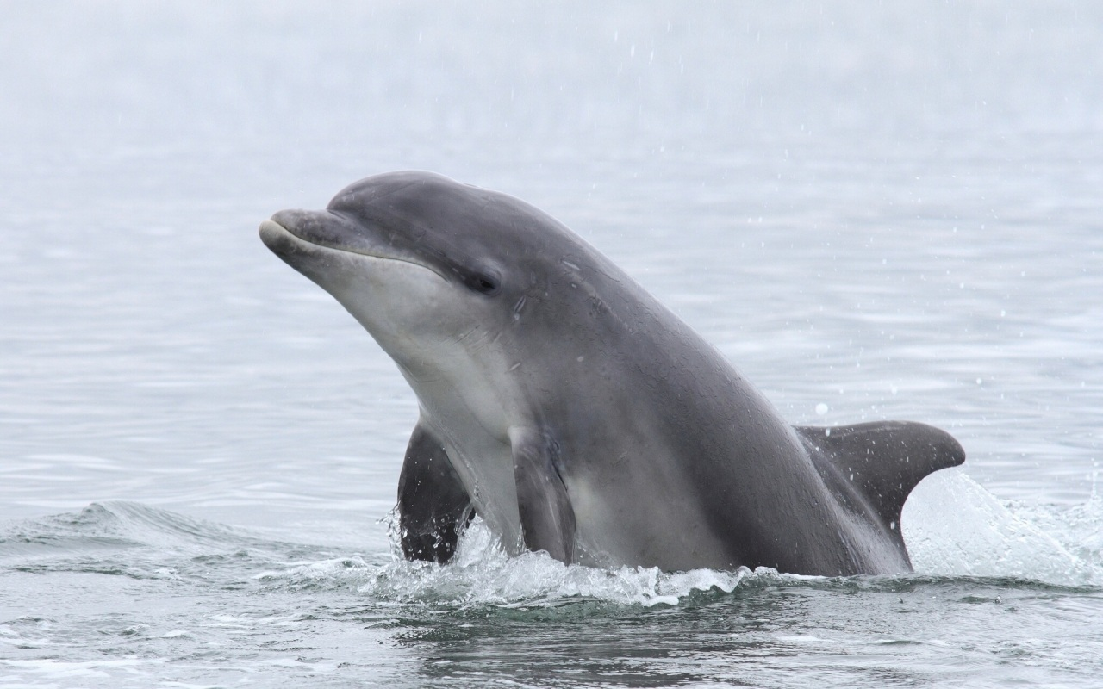
Дельфин

Slide 6
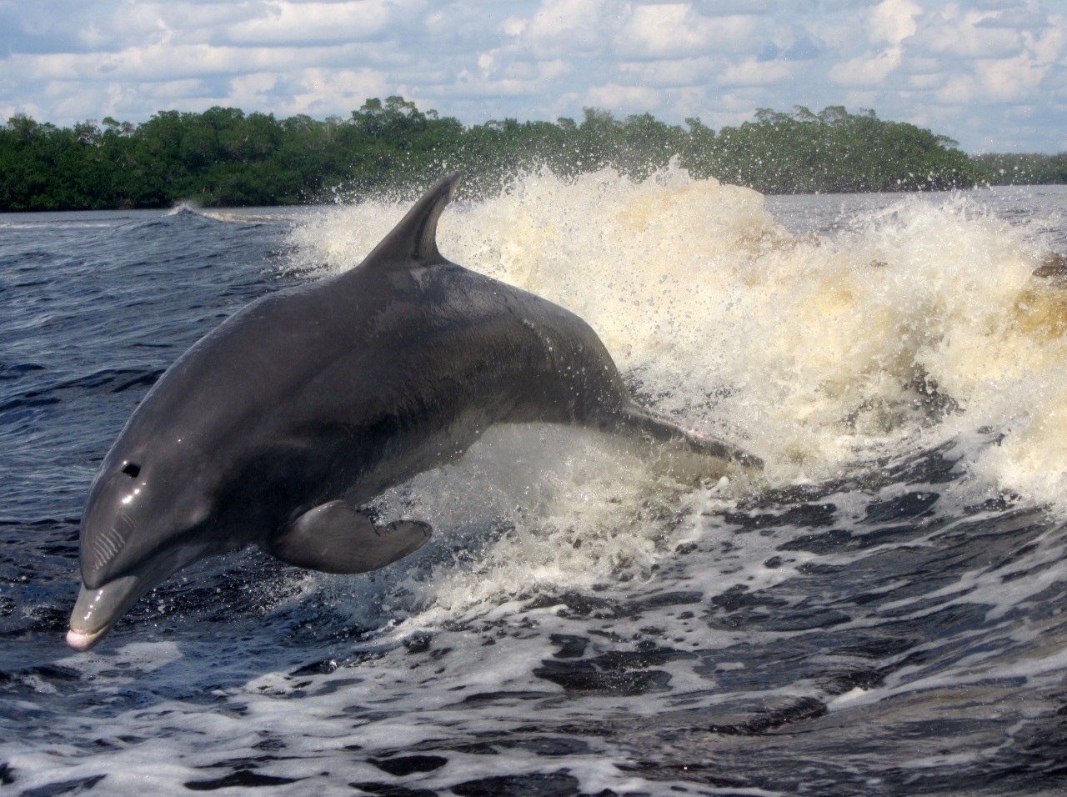
Дельфин

Slide 7
Дельфин
Дельфины — это достаточно крупные водные млекопитающие, длина тела от 3 м до 4,20 м.Вес - от 150 до 300 кг. Самцы на 10—20 см длиннее самок. Дельфин живет от 30 до 50 лет в природных условиях и 7 лет в неволе.
Рот оснащен множеством крепких зубов — от 80 до 100 см на каждой челюсти; с их помощью им удается легко удерживать во рту пищу.Подобно всем прочим китообразным, дельфины нуждаются в воздухе, поэтому они поднимаются на поверхность и дышат, громко пыхтя, через носовое отверстие- дыхло, расположенное прямо в центре головы,а под водой оно всегда закрыто.

Slide 8
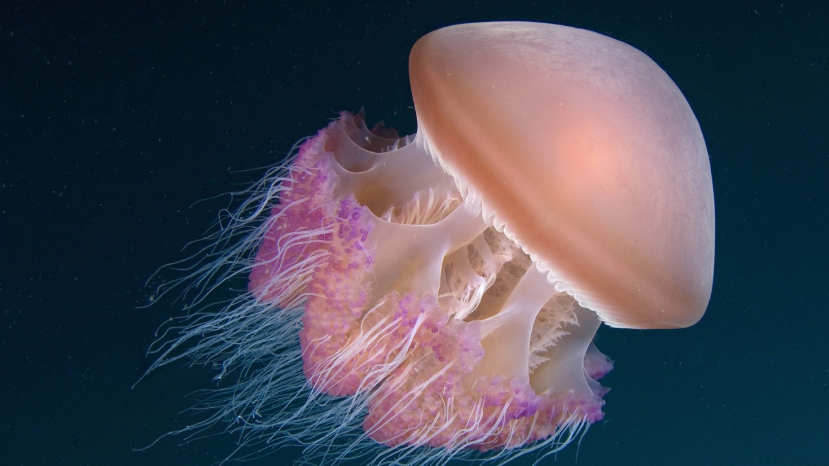
Медуза

Slide 9
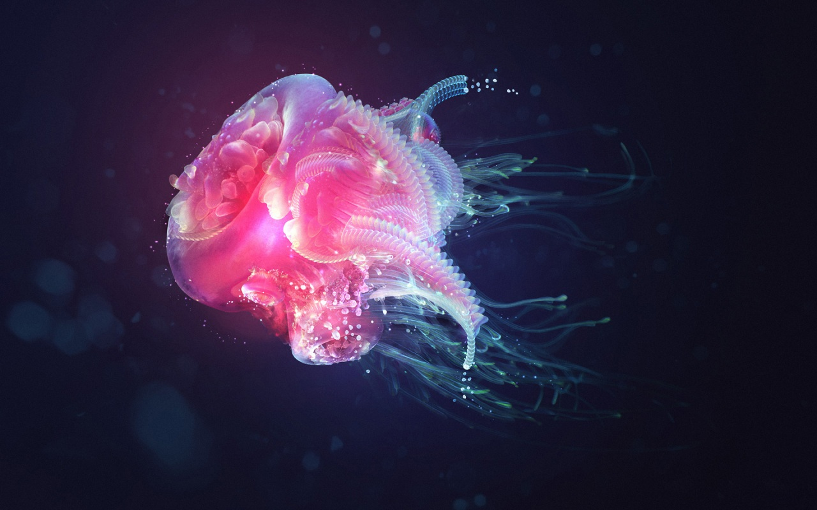
Медуза

Slide 10
Медуза
Медузы – загадочные и невероятно красивые обитатели морей и океанов нашей планеты. Встреча с ними может быть смертельной для человека, однако, люди все время стремятся их исследовать и наблюдать за их жизнью. Они – одни из самых древних обитателей Земли, которые еще не изучены до конца, в частности, из-за того, что некоторые медузы обитают на глубине до 10 тыс. метров. В некоторых странах, в частности, в Японии и Китае, медуз употребляют в пищу, предварительно маринуя тело медузы без щупальцев.

Slide 11
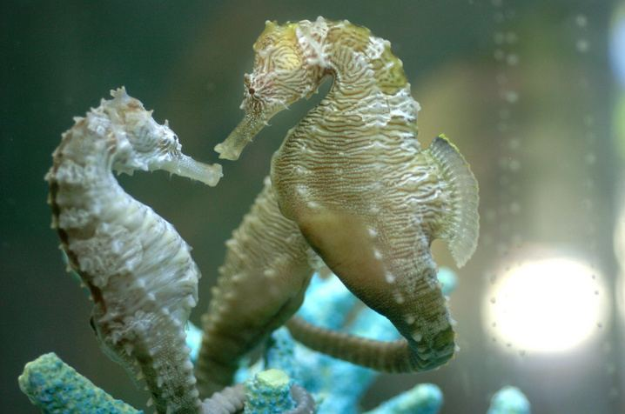
Морской конёк

Slide 12
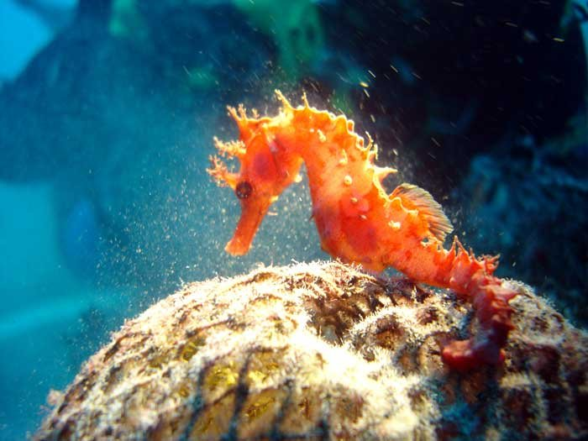
Морской конёк

Slide 13
Морской конёк
Такие существа, как морской конек, на грани между двумя природными царствами просто удивительны. То ли это рыба, то ли растение.. И все-таки морской конек - рыба семейства морских игл. Они бывают всевозможных окрасок и подвидов...

Slide 14
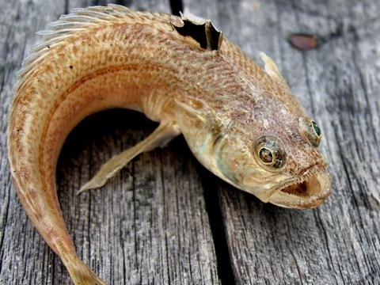
Рыба дракрн

Slide 15
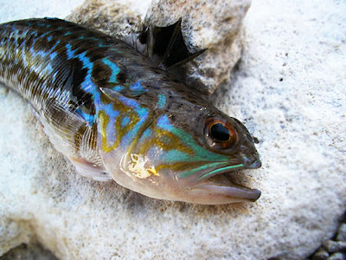
Рыба дракон

Slide 16
Рыба дракон
Рыба дракон достигает длины 45 см, хотя обычные его размеры меньше — до15-20 см. Ведет скрытный, малоподвижный образ жизни. Созревает морской дракон в трехгодовалом возрасте, нерестится в июне- октябре. Морской дракон является хищником-засадчиком, поджидающим свою добычу зарывшись в песок и выставив наружу голову с шипами и колючками первого спинного плавника. Пищей ему служат мелкие рыбы и ракообразные.

Slide 17
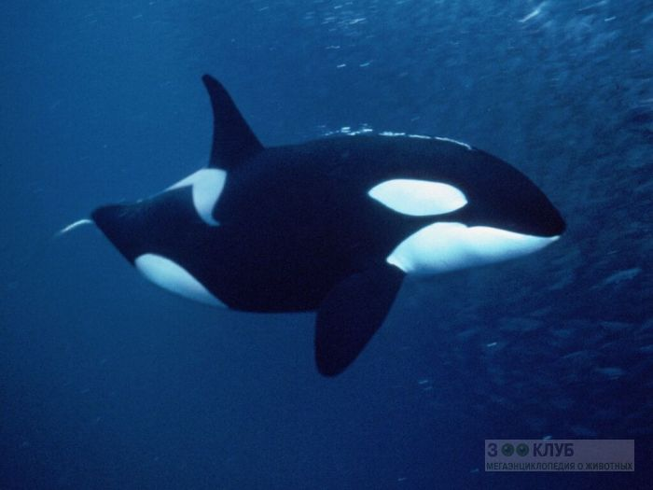
Касатка

Slide 18
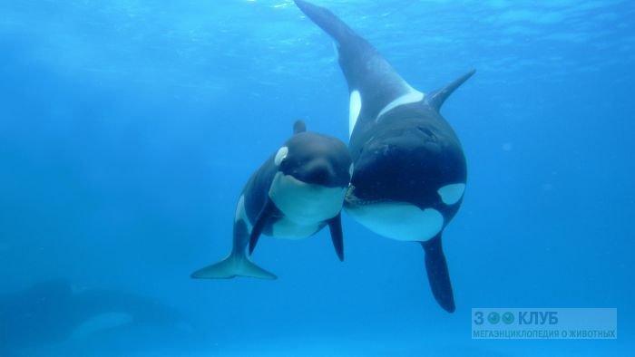
Касатка

Slide 19
Касатка
Касатки вместе с кашалотами относятся к зубатым китам. Самцы достигают 9.5 метров длины и массы до 8 тонн, самки мельче - до 7 метров длины и 4 тонн весом. Животные имеют эффектный внешний облик - черное тело с белым брюхом и пятном у основания вертикального спинного плавника, который у самцов может достигать 1.8 метров. Грудные плавники закругленные.

Slide 20
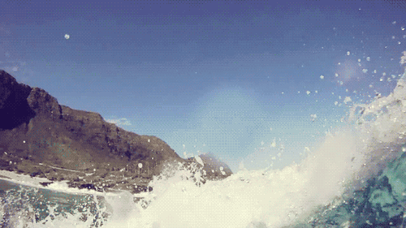
Спасибо за внимание

